Slide 1
复杂气象条件下大规模新能源发电功率预测关键技术及应用—技术报告
汇 报 人： 冯双磊
完成单位: 华北电力大学 中国电力科学研究院有限公司
国电南瑞科技股份有限公司 山东大学
国网冀北电力有限公司 香港大学深圳研究院
国网河北省电力有限公司 国家电网公司西北分部
华润电力技术研究院有限公司 国网山东省电力公司

Slide 2
目录
一、立项背景
二、研究内容
三、主要创新
四、研究成果
五、技术对比
六、应用情况

Slide 3
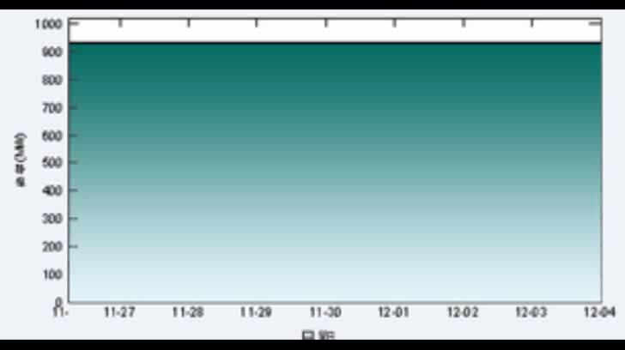
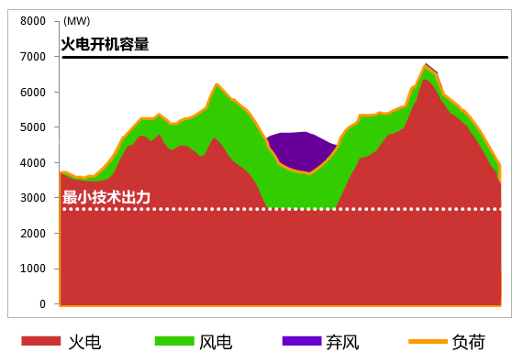
一、立项背景
我国风电光伏装机居世界首位，在冀北、青海、甘肃、宁夏四省中是第一大电源，其中甘肃、宁夏的新能源装机已经超过最大负荷
随着新能源装机容量与占比的快速增长，准确的风光功率预测对消纳水平提升与电网安全运行的作用愈发重要
功率预测
预留消纳空间
上图与视频颜色结构需要优化

Slide 4

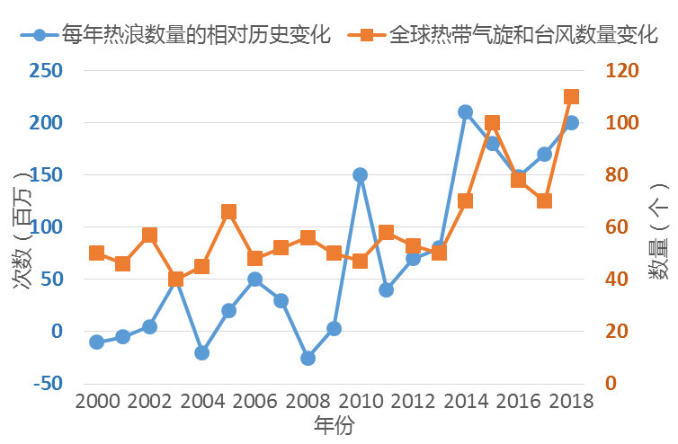
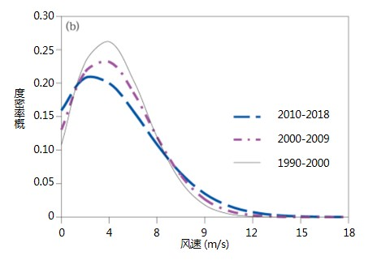
一、立项背景
问题一：受全球气候变化的影响，气象条件复杂化趋势明显，并导致新能源资源禀赋发生深刻变化，极值明显增多。
2019年3月28日，世界气象组织发表《2018年全球气候状况声明》，认为全球变暖已经驶入快车道，气候环境变化速度加快，极端天气事件将更加频繁。
高风速出现频率增加
低风速出现频率增加
可用风速出现频率降低
福建某地风速Weibul分布函数的长期演变情况
Notes:
2019年3月28日，世界气象组织发表《2018年全球气候状况声明》，认为全球变暖已经驶入快车道，气候环境变化速度加快，极端天气事件将更加频繁。

Slide 5
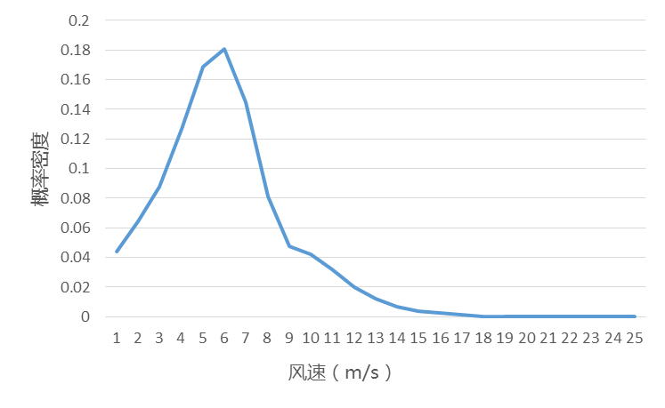
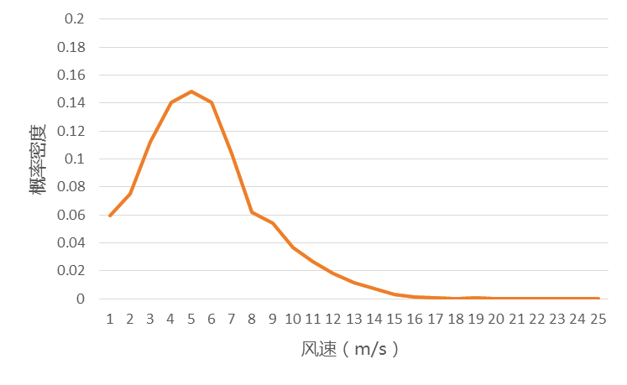
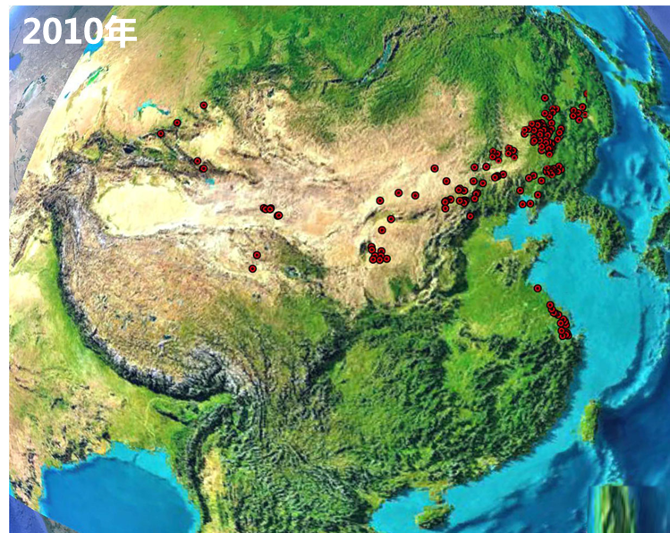
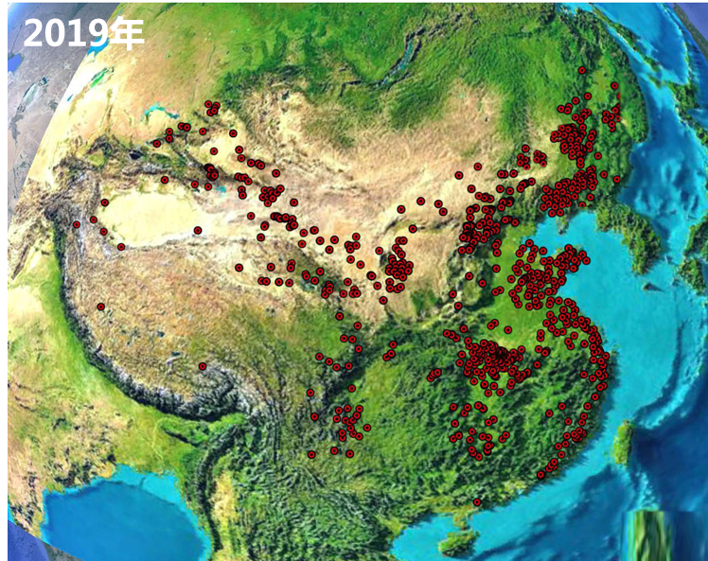
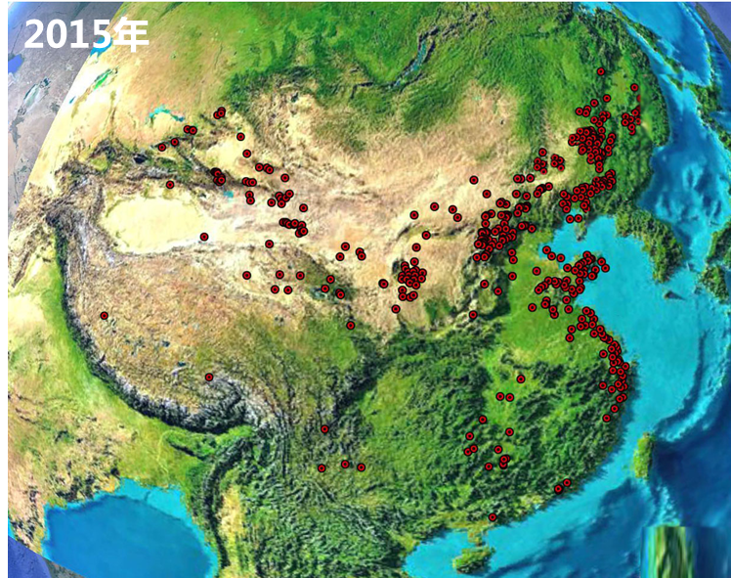
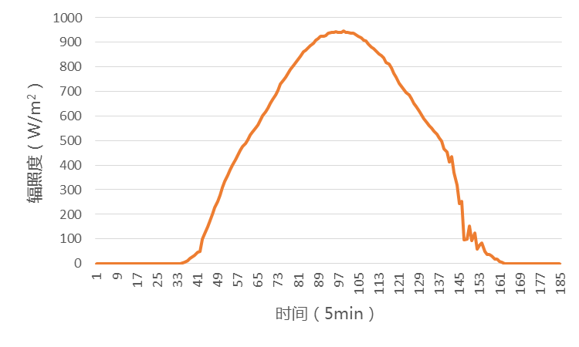
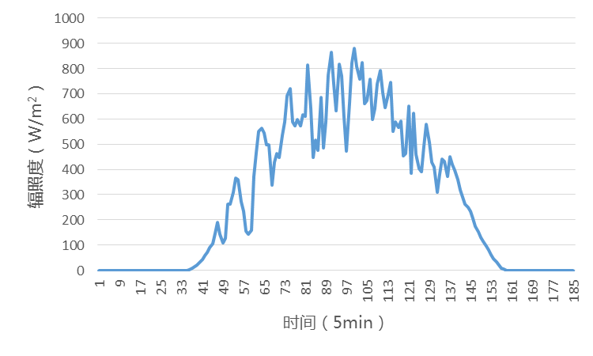
一、立项背景
问题二：新增场站中复杂地形地貌的场站占比增多，局地效应带来的新能源资源禀赋复杂化趋势明显。
我国山地和丘陵等复杂地形占国土面积比的69%。据统计，近三年，我国新增新能源场站70%修建在复杂地形区域。
简单地形风电场风速Weibul分布函数
复杂地形风电场风速Weibul分布函数
简单地形光伏电站辐照度
复杂地形光伏电站辐照度
Notes:
复杂一种背景色，不复杂一种，近三年
挑战二讲小尺度复杂环境对新能源影响。两个思路两个版本
新增电站XXX座，总装机容量，占比例
调大各图，动画切换

Slide 6
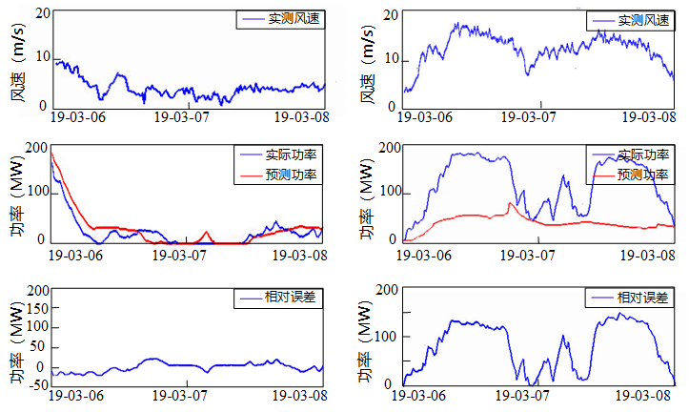
一、立项背景
在全球气候变化及局地效应双重影响下，新能源气象资源的极值和波动特征愈加复杂多变，功率预测难度显著加大，原有功率预测技术体系面临重大挑战。
（过去）
（现在）

Slide 7
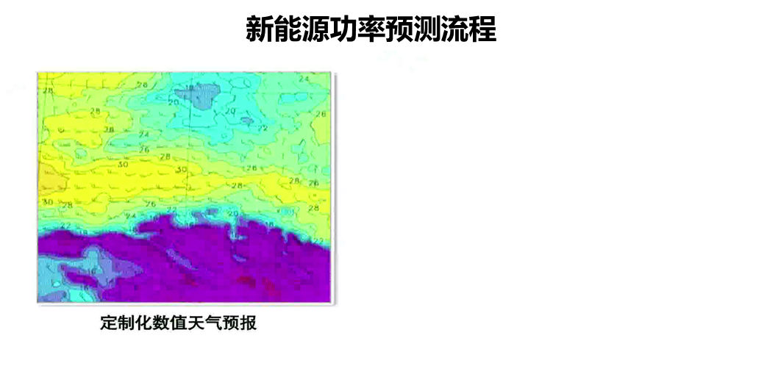
一、立项背景
挑战1：新能源资源预报技术对复杂气象条件的模拟与预报能力不足
新能源功率预测精度对风速、辐照度等资源预报的误差非常敏感
传统支撑新能源功率预测的气象模拟与预报技术主要面向中尺度均值预报，对于波动幅值、频率极为剧烈的复杂气象条件的模拟和预报能力明显不足

Slide 8
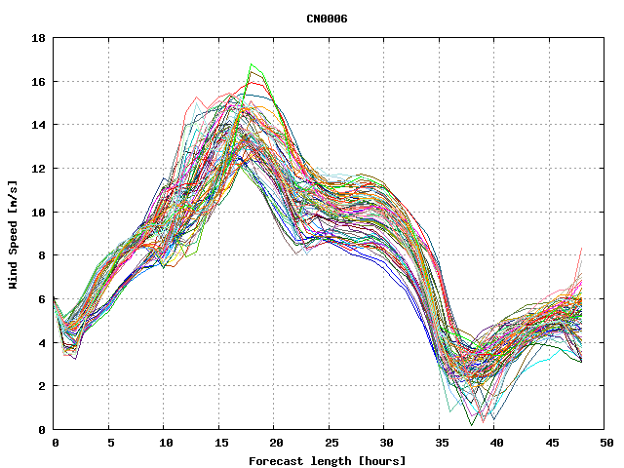
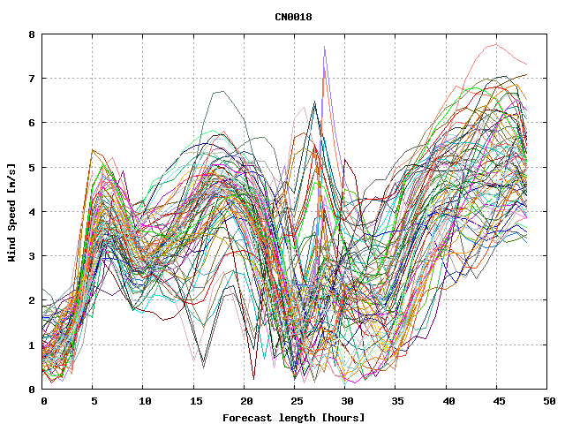
一、立项背景
挑战2：确定性预测失效风险加大
复杂气象条件的发展演变呈现典型的混沌特征
传统单一确定性预测技术不能覆盖新能源未来输出功率的各种可能变化趋势，预测失效风险极大
简单气象条件
复杂气象条件

Slide 9

一、立项背景
挑战3：缺乏预测光伏功率分钟级快速波动的技术手段
复杂气象条件下，光伏功率呈现分钟级快速、大范围波动特征
传统预测技术仅能给出云层影响的平均作用，不能反映云层快速移动、生消对功率的影响
多云天气下典型光伏电站功率曲线

Slide 10
一、立项背景
研究目标：
面向复杂气象条件下大规模新能源发电功率预测关键技术，提出针对复杂气象条件的新能源资源模拟与预报方法，建立表征复杂气象条件下混沌效应的新能源功率概率预测模型及考虑云层移动、生消影响的光伏功率分钟级预测模型，研发进一步挖掘消纳空间的新能源优化调度策略，支撑新能源高效发展和有效消纳。

Slide 11
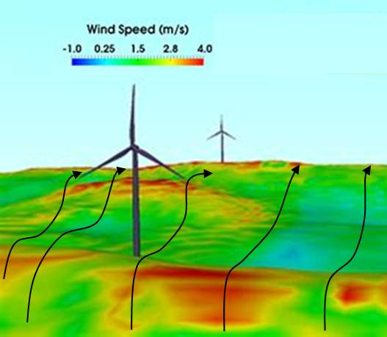

研究内容
研究内容一
考虑大尺度气候效应和小尺度局地效应的新能源资源多尺度数值预报及误差订正方法
技术难点
全球气候变化引起的资源极值和大尺度波动过程模拟方面：目前资源预报常用的模型为中尺度数值天气预报模式，该模式中影响气候动力的相关参数较多，一般通过一定的假设或统计经验设定，影响了极端事件和低频大尺度（1天至10天左右）波动的预报精度，如何调整相关动力参数以吻合当前极值和大尺度波动特征是难点。
局地复杂地形引起的资源小尺度波动过程模拟方面：中尺度数值天气预报模式由于分辨率较粗（几公里），无法模拟精细化复杂地形对风场的动力强迫作用，也无法描述地面辐射对流的小尺度空间差异性，如何描述小尺度复杂地形作用是难点。

Slide 12
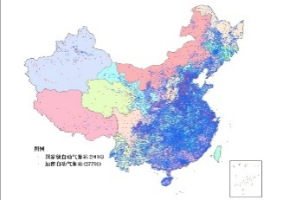
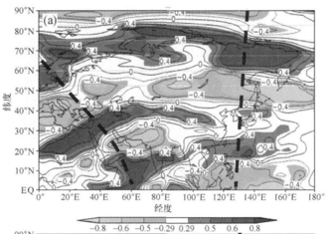
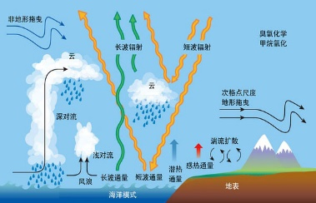
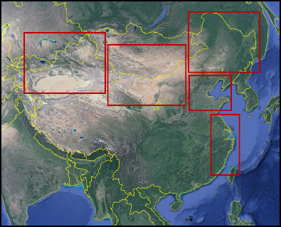
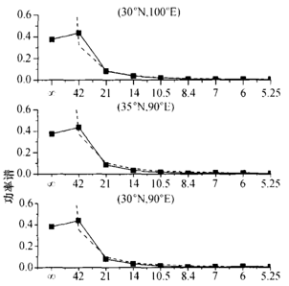
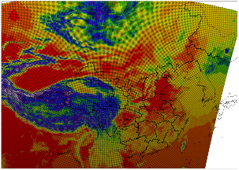
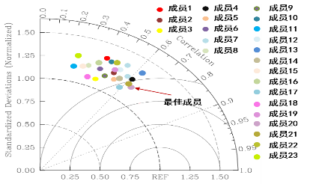
考虑大尺度气候效应影响的新能源资源预报方法
中尺度数值天气预报模式的气候动力参数扰动：包括对辐射过程、微物理过程、边界层过程等相关参数进行扰动，并进行历史集合预报试验。
基于带通滤波方法提取预报试验结果中的大尺度低频波动的路径、周期和强度信息，基于小波分析方法提取极端事件的位置和时间信息，并同观测数据进行对比。
结合多目标优化方法确定效果最佳的相关参数选值，实现中尺度模式参数的优化。
谱分析
参数优化
驱动
中尺度天气预报模式
大尺度低频震荡信号路径、周期和强度
大尺度气候预测模式
气象观测资料
几公里分辨率
百公里分辨率
Notes:
本项目第二个创新点

Slide 13
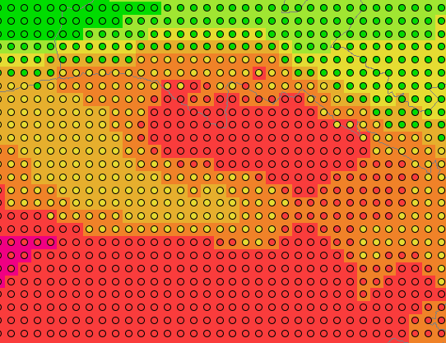
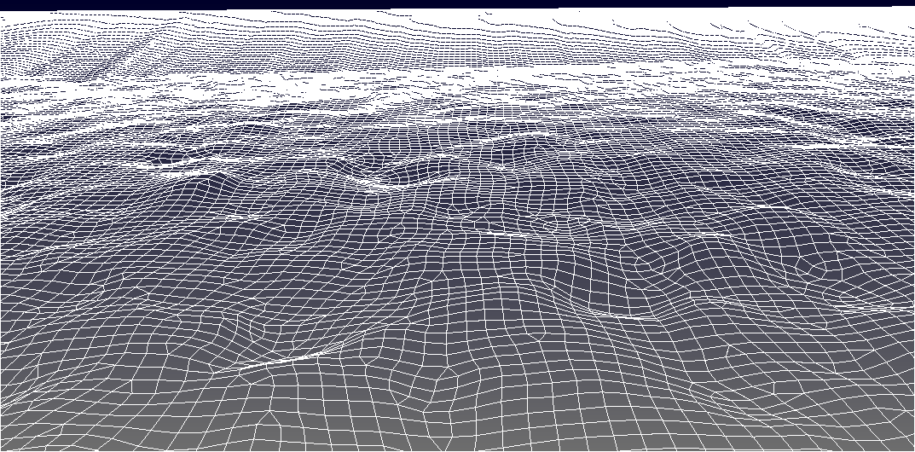
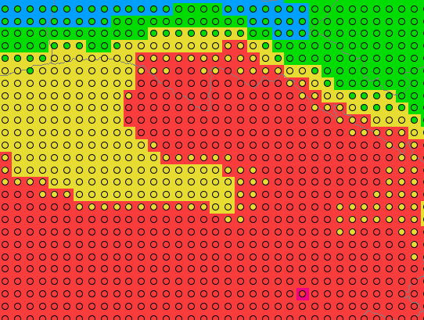
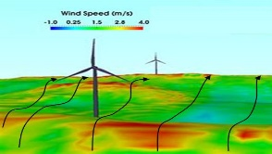
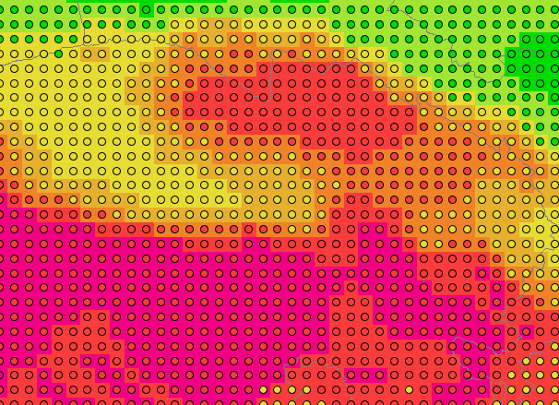

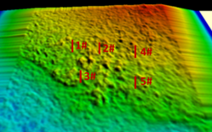
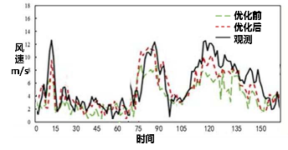
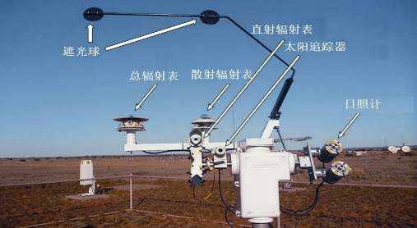
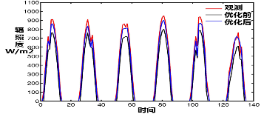
考虑新能源场站局地复杂气象环境的资源预报方法
由中尺度预报模式耦合驱动小尺度计算流体力学模式，实现动力降尺度预报。
小尺度模式地形网格采用30m分辨率高程数据，结合高阶湍流模型实现局地资源小尺度波动预报。
基于观测资料同化和快速循环更新技术，在模式中高频同化进局地云和辐照度观测数据，进一步提升小尺度资源波动预报能力。
输出
观测数据同化
驱动
中尺度天气预报模式
几公里分辨率
小尺度流体力学模式
局地云及辐照度观测数据
几十米分辨率
Notes:
本项目第二个创新点是

Slide 14
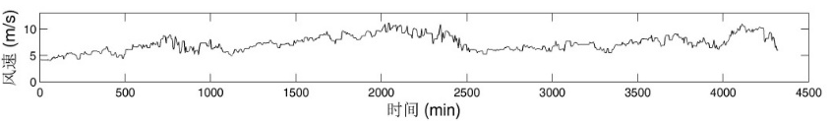
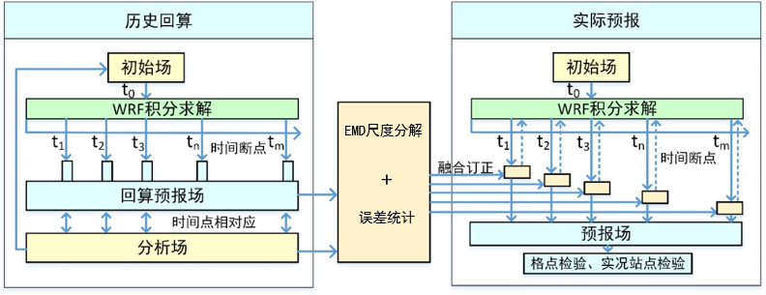
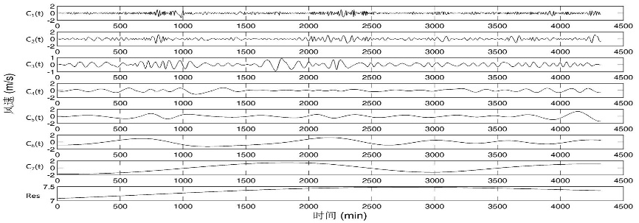
针对新能源资源多尺度系统性预报误差的动力统计混合订正方法
在进行资源动力模拟的不同时间阶段，使用多尺度模态分解方法分析各时间阶段的多尺度预报误差，并对不同尺度的误差分别进行订正，订正完毕后继续下一阶段的动力模拟预报，由此降低资源各尺度的预报误差。
多尺度经验模态分解（EMD）
分析模式初始场，进行多尺度混合订正
Notes:
本项目第二

Slide 15
效果
风速预报误差统计表
选择新疆阿拉山口地区风电场和光伏电站密集地区进行算例分析。模拟时间为2015年1月1日至2015年12月31日。
采用研发的多尺度新能源资源数值预报系统进行预报（优化后），同时采用一般方法进行预报（优化前）。
5个风电场的风速相关系数平均提升8.9%，均方根误差平均降低26.1%。
3个光伏电站的辐照度相关系数平均提升5.4%，均方根误差平均降低29.9%。
测风塔ID | 优化前的误差 |  | 优化后的误差
 | R | RMSE（m/s） | R | RMSE（m/s）
1# | 0.726 | 2.647 | 0.783 | 1.760
2# | 0.672 | 3.752 | 0.731 | 2.540
3# | 0.683 | 3.262 | 0.747 | 2.382
4# | 0.613 | 3.281 | 0.686 | 2.522
5# | 0.647 | 3.661 | 0.692 | 3.124
辐照度预报误差统计表
气象站ID | 优化前的误差 |  | 优化后的误差
 | R | RMSE（W/m²） | R | RMSE(W/m²)
1# | 0.861 | 40.6 | 0.921 | 30.7
2# | 0.897 | 35.2 | 0.937 | 25.4
3# | 0.872 | 43.7 | 0.914 | 27.3
Notes:
将冀北

Slide 16
创新点1：提出了基于数值天气预报模式参数扰动优化的大尺度气候效应模拟方法，并耦合中小尺度模式构建了复杂地形下的资源预报系统，结合多尺度误差订正方法进一步降低了复杂气象环境下极值和波动过程增多引起的预报误差，提升了新能源资源预报的准确性和鲁棒性。

Slide 17
二、研究内容
风速预报误差统计表
选择新疆阿拉山口地区风电场和光伏电站密集地区进行算例分析。模拟时间为2015年1月1日至2015年12月31日。
采用研发的多尺度新能源资源数值预报系统进行预报（优化后），同时采用一般方法进行预报（优化前）。
5个风电场的风速相关系数平均提升8.9%，均方根误差平均降低26.1%。
3个光伏电站的辐照度相关系数平均提升5.4%，均方根误差平均降低29.9%。
测风塔ID | 优化前的误差 |  | 优化后的误差
 | R | RMSE（m/s） | R | RMSE（m/s）
1# | 0.726 | 2.647 | 0.783 | 1.760
2# | 0.672 | 3.752 | 0.731 | 2.540
3# | 0.683 | 3.262 | 0.747 | 2.382
4# | 0.613 | 3.281 | 0.686 | 2.522
5# | 0.647 | 3.661 | 0.692 | 3.124
辐照度预报误差统计表
气象站ID | 优化前的误差 |  | 优化后的误差
 | R | RMSE（W/m²） | R | RMSE(W/m²)
1# | 0.861 | 40.6 | 0.921 | 30.7
2# | 0.897 | 35.2 | 0.937 | 25.4
3# | 0.872 | 43.7 | 0.914 | 27.3
Notes:
将冀北

Slide 18

二、研究内容
现有方法存在的问题
预测方法的适用性受限：确定性预测无法描述新能源场站输出功率的不确定信息，而常用的概率预测方法在复杂气象条件下的预测效果不理想。
适用于预测的解释变量不足：采用历史运行数据作为解释变量不足以对复杂气象条件下的输出功率进行合理预测，需要更多的解释变量来提升预测的精度。
研究内容
结合新能源资源预报结果，研究适用于复杂气象条件下的新能源场站概率预测技术；考虑区域内多场站输出功率之间的动态时空相关性特性对预测结果的影响，提升预测结果的可靠性与实用性。
Notes:
针对复杂气象条件下的新能源场站输出功率的概率预测技术研究
针对新能源出力的预测技术研究已久，并取得了许多许多成果。然而当前的研究成果在应对复杂气象条件下的新能源输出功率预测是仍面临一些问题，主要包括两方面；
预测方法的实用性受限：当前的确定性预测方法无法描述新能源输出功率的误差信息，难以表征预测的不确定性。（相较之下概率预测不仅能够提供新能源场站输出
功率的均值与方差息，能够描述预测结果的误差分布，使预测结果更加符合实际）但是，现有的概率预测方法也主要是针对简单气象条件展开，在复杂气象条件下可能难
以适用，而且，当前页少有针对复杂气象条件下新能源输出功率预测研究。
2. 应用于预测的解释变量不足（及预测模型的输入参数，预测结果也成为了被解释变量）。当前的预测方法主要采用的是新能源场站的历史运行数据，其预测的可靠性与历史记录关系密切。在简单气象条件下，基于历史数据包括了大部分可能出现的情形，预测结果的准确尚可。但是在面临复杂气象条件时，历史数据中不一定包含该结果，也就是缺乏足够的数据来进行合理的预测。即缺少合适的解释变量来对结果进行解释。因而在复杂气象条件下需要更多的信息来进行预测，以提高预测的可靠性。
针对上述问题。主要的解决思路是，结合研究1的成果，研究能适用于复杂气候条件的概率预测方法。
其次，根据前人研究成果可知，预测时段间的相关关系暗含着风电场输出功率的速度变化分布特性，而空间的关联信息则可以表征区域内多个场站输出功率预测的相互影响，因此在研究中考虑区域内的新能源场站的动态时空相关性对预测结果的影响，并将该影响进行量化，作为解释变量应用于新能源输出功率的预测。提升复杂气象条件下预测结果的可靠性。

Slide 19
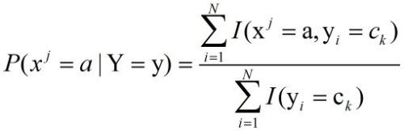
二、研究内容
基于稀疏贝叶斯学习理论的概率预测：通过相关性分析、主成分分析、离散正交小波变换等方法，对新能源场站的历史运行数据、资源预报数据及气象监测数据进行处理，并基于稀疏贝叶斯学习理论构建具备泛化与快速学习能力的概率预测模型，对复杂气象条件下的新能源进行可靠预测。
历史运行数据
概率密度函数
资源预报
数据
构建基于分量稀疏贝叶斯学习的参数概率预测模型
构建基于稀疏贝叶斯分类和证据理论的非参数概率预测模型
气象监测数据
预测分布区间

Slide 20
二、研究内容
考虑动态时空关联特性的联合概率密度预测：对多个新能源场站预测误差的统计特性进行分析，采用动态条件相关回归方法构建多场站预测误差的动态条件相关系数矩阵，从而定量描述多场站输出功率的动态时空相关特性，在此基础上，采用多元随机抽样和联合概率密度预测对新能源场站输出功率进行多维场景预测。
资源预报数据
预测误差序列互相性
考虑时空关联特性的新能源场站输出功率联合概率密度预测
考虑时空关联特性的新能源场站输出功率联合概率密度预测
气象监测数据
预测误差相关系数矩阵
概率预测结果
Notes:
通过对区域内多个场站的输出功率预测误差的相关性进行分析，定量描述多场站输出功率的动态时空相关特性，并基于多元随机抽样和联合概率密度预测对新能源场站输出功率进行多维场景预测，增强概率预测结果的实用性

Slide 21
二、研究内容
 | 基于参数预测方法 |  | 基于非参数预测方法
评价指标 | 可靠性 | 敏锐度 | 可靠性 | 敏锐度
不考虑新能源资源预报 | 0.9327 | 0.4179 | 0.9127 | 0.3479
考虑新能源资源预报 | 0.9231 | 0.1734 | 0.9043 | 0.1634
提升效果(%) | 0.96 | 0.5851 | 0.84 | 53.03
提出的概率预测方法能对复杂气象条件下的新能源输出功率进行可靠的预测。
结合新能源场站所在区域的资源预报数据，能显著提升复杂气象条件下新能源输出功率概率预测结果的敏锐度。
考虑区域内多个新能源场站之间的动态时空关联特性，有利于提升预测结果的敏锐度，使预测结果更符合实际情况。
参数预测
非参数预测
 | 不考虑时空相关特性 |  | 考虑时空相关特性
评价指标 | 可靠性 | 敏锐度 | 可靠性 | 敏锐度
不考虑新能源资源预报 | 0.9227 | 0.3953 | 0.9217 | 0.1573
考虑新能源资源预报 | 0.9125 | 0.1864 | 0.9146 | 0.0714
提升效果（%） | 1.11 | 52.84 | 0.71 | 54.61
考虑动态相关特效
不考虑动态相关特效
Notes:
可靠性指标反映了预测区间付盖真实值得比例，从图中可以看出在90%置信水平下，预测的概率区间能够覆盖90%以上的真实值。寿命预测结果是可靠地。
敏锐度反映了预测区间的宽度，在覆盖率一定的情况下，敏锐度越小，说明概率预测的结果越好，预测越精准。
基于稀疏贝叶斯学习理论的概率预测方法相对于经验误差统计方法的概率预测更优，预测结果实用性更强。
说明多风电场输出功率之间的时空关联特性是随时间变化的，考虑动态时空关联特性所形成的场景预测结果可靠性更高，更加符合实际情况。

Slide 22
二、研究内容
现有方法存在问题
复杂气象条件下云团运动预测准确率低：受复杂气象环境影响，云团运动会呈现出多种模式，生消、位移规律迥异，传统算法预测精度过低
分钟级光伏发电功率预测建模难度大：天空云团到光伏功率的映射关系复杂，且随气象环境不断改变，现有方法难以建立精确可靠的模型
研究内容三
考虑云团运动影响的光伏发电功率分钟级快速波动预测

Slide 23
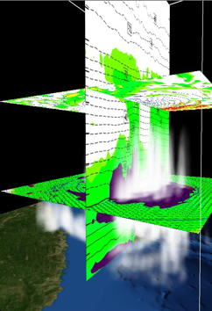




二、研究内容
复杂气象条件下云团多模式运动预测方法：
基于新能源资源预报与地基观测图像，提取云况特征进而识别云团运动模式，分析天空图像在云团运动过程中的相移不变特性，研究云团位移矢量计算方法，最后建立云团运动多模式优化融合模型。
矢量
筛选
云况特征
云团模式识别
云团位移矢量计算
多模式优化融合

Slide 24
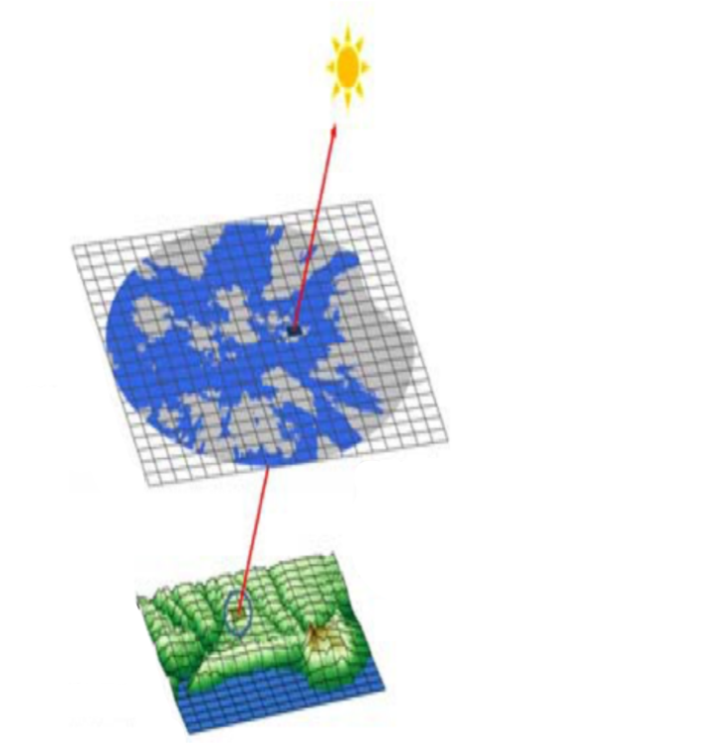
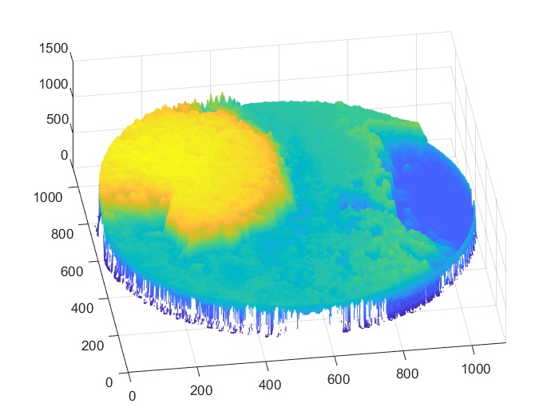
二、研究内容
考虑云团复杂运动影响的光伏发电功率分钟级预测模型：
基于云团运动预测结果，研究辐射传输模型与地表辐照度映射方法，实现辐照度快速波动的分钟级预测；通过关联数据挖掘技术，建立以分钟级辐照度和数值天气预报为输入的光伏发电功率分步预测模型。
天空云团-地表云影
辐射传输模型
地表辐照度映射
基于关联数据挖掘的
光伏发电功率分钟级预测

Slide 25
二、研究内容
提高了云团运动预测精度，复杂云团运动模式下预测准确率提升达28.5%。
基于云团运动预测结果建立了光伏发电功率分钟级分步预测模型。
首次实现了对光伏发电功率分钟级快速波动的准确预测，预测均方根误差低于4%。
云团运动预测结果
分钟级预测结果

Slide 26
二、研究内容
研究内容四
研究基于新能源发电概率预测与分钟级预测的多时间尺度优化调度和消纳提升策略
技术难点
基于确定性预测的传统调度决策备用成本高：传统调度方法在决策时没有考虑新能源功率的概率分布特征，为一些极小概率事件提高了系统的备用成本，影响了系统运行整体的经济性。
基于15分钟分辨率的滚动控制消纳空间利用不充分：原有基于15分钟级功率预测数据的有功控制策略难以适应光伏功率快速波动，造成部分光伏电站发电指标过剩而部分光伏电站发电能力剩余，导致新能源外送断面未能满发运行。

Slide 27
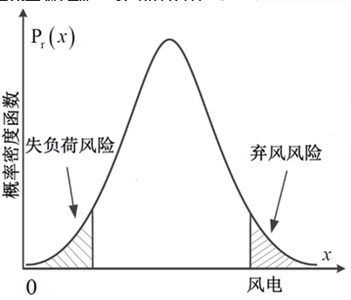
二、研究内容
基于新能源分区出力概率分布的备用优化：由于断面受限区域会影响概率分布，根据分区出力概率分布计算全网出力概率分布，综合弃风风险和失负荷风险确定最优置信度，高峰时段，按照置信下限留取上备用；低谷时段，按照置信上限留取下备用。
消纳风险评估
弃风风险
均衡
失负荷风险
优化调度建模
基于分区出力概率分布的备用优化模型
接纳风险评估
备用求解算法
确定最优置信度
按照置信区间确定上、下备用
备用容量优化
Notes:
概率密度函数
发电成本 失负荷风险成本
发电备用 风电场接纳范围

Slide 28
二、研究内容
基于分钟级预测的光伏电站自动发电控制策略：综合考虑光伏功率分钟级预测提供的高精度高时间分辨率光伏出力变化信息以及AGC系统的分钟级快速响应能力，优化光伏电站有功控制策略，实现断面增发及调频增发，尽限利用新能源消纳空间。（色彩搭配前后一致，不超过四个颜色）
分钟级功率预测
交易增发
调峰增发
断面增发+调频增发
月度分解
检修优化
周方式安排
短期预测
备用优化
负荷预测
联络线计划
动态极限评估
母线负荷预测
+
ACE监测
新能源上调能力评估
15min分辨率
波动区间44～56MW
1min分辨率
波动区间32～76MW
月度消纳空间
日前消纳空间
实时消纳空间

Slide 29
二、研究内容
上下两图单位格式统一
2018年京津冀北电网分析：
依托概率预测优化系统备用，停备火电机组58台次，滚动调整发电计划27次，减少新能源弃电量7.81亿千瓦时；
依托分钟级预测优化断面下场站发电指标分配，新能源大发时段，通道利用率由原有策略下的91%提高到98%以上，断面增发新能源电量1.57亿千瓦时，春节期间调频增发新能源电量270万千瓦时。
2016-2018年春节期间京津冀北电网新能源消纳空间
新能源增发电量
京津冀北电网某新能源外送断面潮流控制情况

Slide 30
三、主要创新
提出了基于数值天气预报模式参数扰动优化的大尺度气候效应模拟方法，并耦合中小尺度模式构建了复杂地形下的资源预报系统，结合多尺度误差订正方法进一步降低了复杂气象环境下极值和波动过程增多引起的预报误差，提升了新能源资源预报的准确性和鲁棒性；
提出了基于稀疏贝叶斯学习理论和考虑多场站时空关联特性的新能源功率概率预测方法，提升了复杂气象条件下的新能源功率预测结果精度与可靠性；
提出了基于图像相移不变性的云团多模式运动非线性预测方法，解决了常规线性外推方法难以适应云团生消与变形等复杂运动的预测问题，建立了光伏发电功率分钟级分步预测模型，实现了分钟级光伏发电功率快速波动预测；
提出了基于新能源发电概率预测与分钟级预测的多时间尺度优化调度和消纳提升策略，有效降低了电网调峰次数及时长并大幅提升了新能源消纳空间。

Slide 31
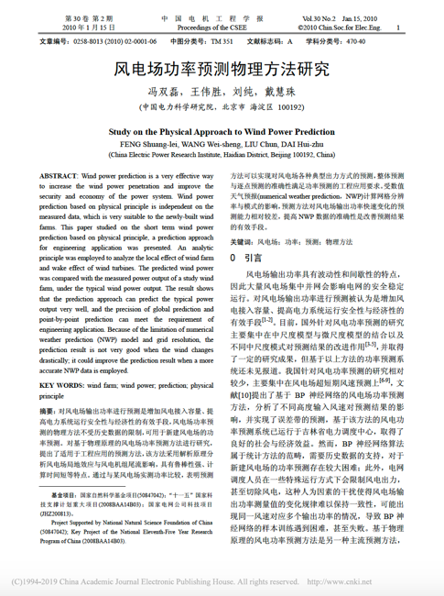
四、研究成果
面向复杂气象环境的多尺度
新能源资源预报方法研究
发明专利5项，SCI论文1篇，中文核心论文6篇
代表性成果：
专利：
1. 一种耦合WRF与OpenFOAM模式的风场模拟方法
2. 一种基于云计算的数值天气预报方法
3. 一种基于混合背景场的数值天气预报方法
论文：
1. Oscillation propagation features of the atmosphere around the Qinghai-Xizang Plateau during the spring season of typical strong and weak monsoon years (Sci. China Earth Sci., SCI三区, IF=2.258)
2. 南海夏季风强弱年青藏高原地区春季大气的低频振荡特征(自然科学进展)
3. 风电场功率预测物理方法研究(中国电机工程学报)

Slide 32

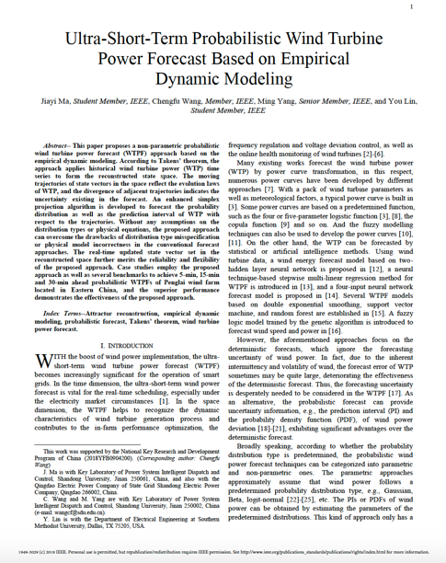
四、研究成果
复杂气象环境下新能源功率概率预测方法研究
发明专利11项，SCI论文5篇，核心期刊论文4篇
代表性成果：
专利：
一种短期风电功率非参数概率预测方法
多风电场短期输出功率的联合概率密度预测方法
论文：
Ultra-Short-Term Probabilistic Wind Turbine Power Forecast Based on Empirical Dynamic Modeling (IEEE Trans. Sustain. Energy, SCI一区，影响因子：7.65)
A Multi-Model Combination Approach for Probabilistic Wind Power Forecasting (IEEE Trans. Sustain. Energy, SCI一区，影响因子：7.65)
基于分量稀疏贝叶斯学习的风电场输出功率概率预测方法 (电力系统自动化, EI)

Slide 33
四、研究成果
考虑云团移动、生消影响的光伏功率
分钟级预测方法研究
发明专利5项，SCI论文12篇，中文核心论文3篇
代表性成果：
专利：
1. 云团运动预测方法
2. 一种光伏电站辐照度预测值修正方法
论文：
1. Image phase shift invariance based cloud motion displacement vector calculation method for ultra-short-term solar PV power forecasting (Energy Convers. Manag., ESI高被引, SCI一区, IF=7.181, 被引14次)
2. Solar irradiance feature extraction and support vector machines based weather status pattern recognition model for short-term photovoltaic power forecasting (Energy Build, Scopus高被引, SCI一区, IF=4.495, 被引70次)

Slide 34
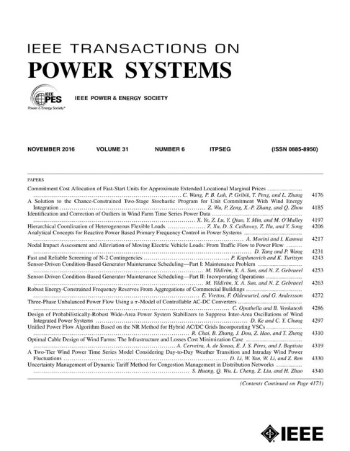
四、研究成果
进一步挖掘新能源消纳空间的
电力调度策略优化方法研究
发明专利5项，SCI论文7篇，中文核心论文13篇
代表性成果：
专利：
1. 风光电力外送通道容量确定方法及装置
2. 风电场群汇集系统的有功功率调节方法
论文：
1. Flexible Look-Ahead Dispatch Realized by Robust Optimization Considering CVaR of Wind Power (IEEE Trans. Power Syst, SCI一区, IF=6.807)
2. Multiperiod Risk-Limiting Dispatch in Power Systems With Renewables Integration (IEEE Trans. Ind. Informatics, SCI一区, IF=7.377)
3. 计及风电概率分布特征的鲁棒实时调度方法(中国电机工程学报)

Slide 35
五、技术对比
 |  | 本项目技术 | 国内外同类技术
新能源资源预报 | 方法 | 综合中尺度模式、大尺度气候效应与小尺度局地效应的多尺度订正与预报 | 一般基于中尺度数值天气预报模式进行资源预报
 | 复杂地形下精度 | 风速和辐照度的均方根误差分别降低23%和27% | 均方根误差一般大于3m/s和80W/m²
 | 时/空分辨率 | 15分钟/50m | 1小时/5km
风电概率预测 | 模型 性能 | 具有高稀疏特性，模型的泛化能强，学习效率高 | 对数据要求高，计算成本高，易发生过拟合
 | 可靠性 | PICP≥90% | PICP≥80%
 | 敏锐度 | 0.1≤PINAW≤0.2 | 0.15≤PINAW≤0.5

Slide 36
五、技术对比
 |  | 本项目技术 | 国内外同类技术
分钟级光伏功率预测 | 方法 | 基于频域相移识别的多运动模式融合建模 | 基于灰度信息匹配与现行外推，未考虑运动模式差异
 | 精度 | 多云等剧烈波动天气条件下分钟级预测均方根误差百分比小于4% | 预测性能不稳定且随气象环境变化，均方根误差百分比大于10%
 | 时间 分辨率 | 1分钟 | 5分钟
新能源调度策略优化 | 策略 | 基于新能源发电概率预测与分钟级预测的多时间尺度优化调度和消纳提升策略 | 基于确定性功率预测结果作为调度参考，受限于预测精度与分辨率，不能充分挖掘新能源的消纳空间
 | 覆盖 容量 | 超11998万千瓦 | 不超过10000万千瓦

Slide 37

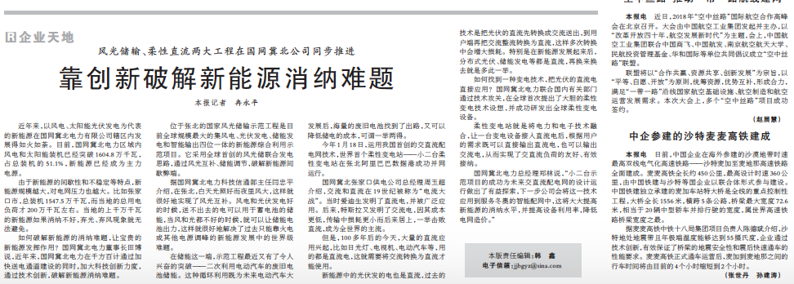
六、应用情况
冀北电网
2017年，冀北电网新能源发电量达287.63亿千瓦时，占全社会用电量19.3%，新能源弃电量同比减少0.36亿千瓦时。
2018年春节期间，风电发电量6.22亿千瓦时，弃风电量0.04亿千瓦时，仅在初一由于电网调峰困难进行了短暂的调峰限电。

Slide 38
六、应用情况
青海电网
截止2018年底，青海省光伏并网装机容量956万千瓦，风电并网容量267万千瓦，新能源发电已成为青海第一大电源。
2016至2018年间应用效果
 | 降低弃风/弃光率 | 减少弃风/弃光电量 | 等效经济效益 | 节约 燃煤 | 减排二氧化碳
风电 | 约0.5个百分点 | 0.33亿千瓦时 | 3.36 亿元 | 15.10 万吨 | 41.88 万吨
光伏 | 约1.5个百分点 | 4.54亿千瓦时

Slide 39
六、应用情况

Slide 40
六、应用情况

